Slide 1
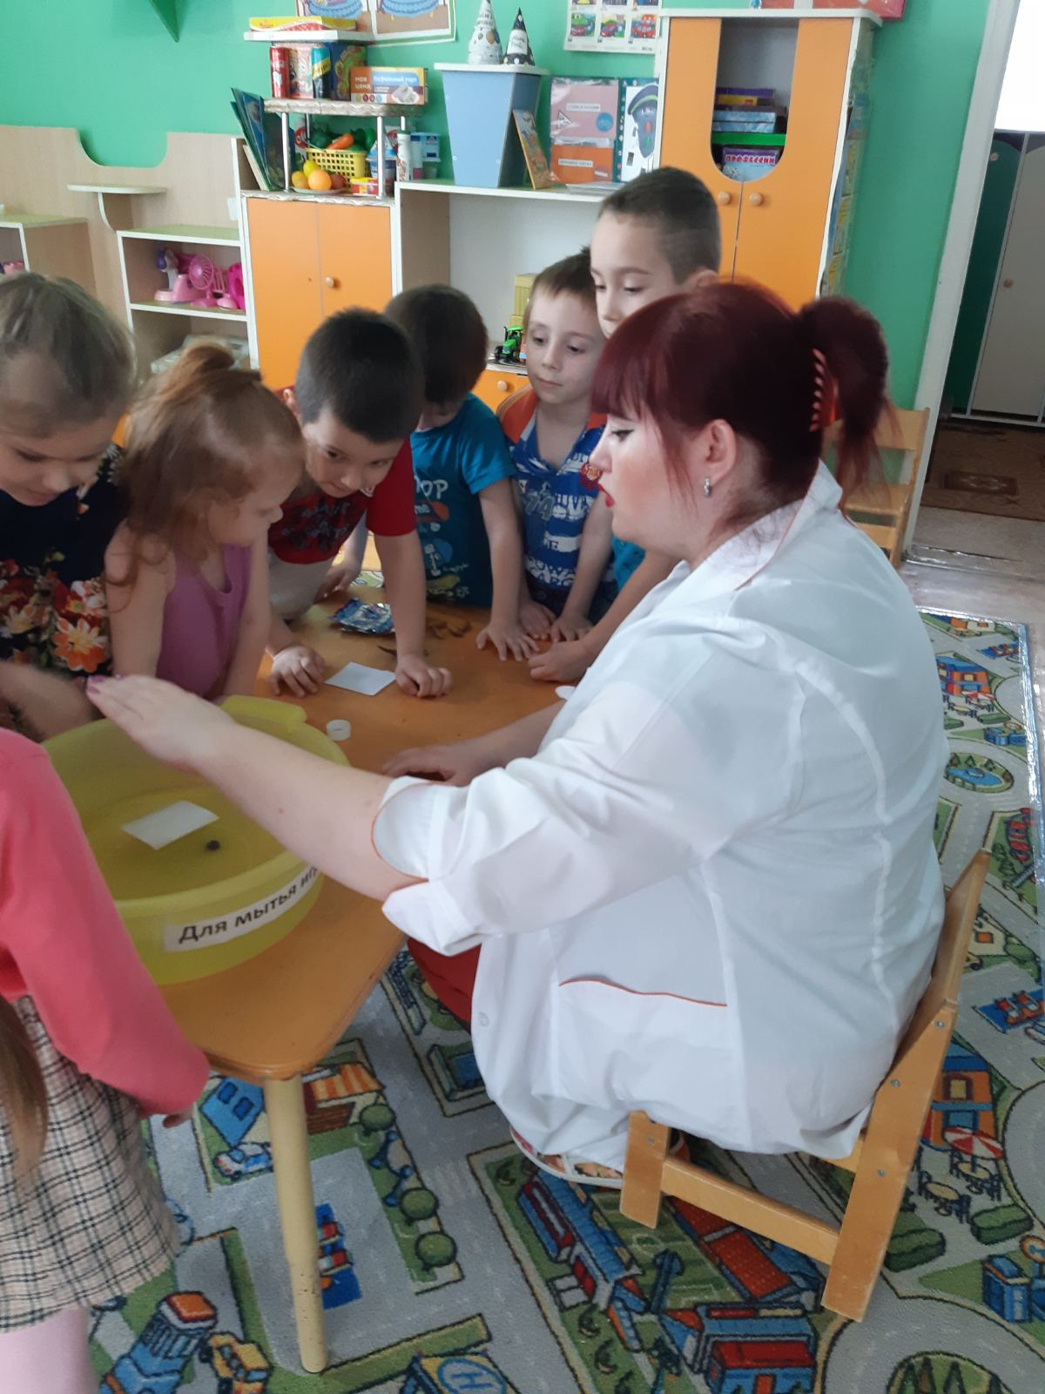
Мастер-класс: «Опытно – экспериментальная деятельность с детьми старшего дошкольного возраста» в рамках краткосрочного проекта по познавательному развитию
МУНИЦИПАЛЬНОЕ ДОШКОЛЬНОЕ ОБРАЗОВАТЕЛЬНОЕ УЧРЕЖДЕНИЕ
«ДЕТСКИЙ САД №223 КРАСНОАРМЕЙСКОГО РАЙОНА ВОЛГОГРАДА»
(МОУ Детский сад № 223)
Адрес: 400029, Россия, Волгоград, ул. Саушинская, 26 тел: 64-74-40,email:dou223@volgadmin.ru
ИНН/КПП 3448017066/344801001 ОГРН 1033401199721
Подготовила: воспитатель группы №3 Панкратова Александра Владимировна

Slide 2
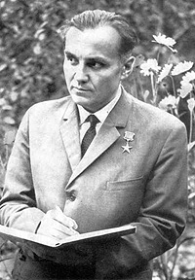
"Умейте открыть перед ребёнком в окружающем мире что-то одно, но открыть так, чтобы кусочек жизни заиграл перед детьми всеми красками радуги. Оставляйте всегда что-то недосказанное, чтобы ребёнку захотелось ещё и ещё раз возвратиться к тому, что он узнал". Сухомлинский В.А.

Slide 3
Цель проекта: Практическое внедрение детского экспериментирования как средства развития познавательной активности.
Задачи проекта:
- Расширять представления детей об окружающем мире через знакомство с основными физическими свойствами и явлениями;
- Развивать связную речь детей: побуждать рассуждать, аргументировать, пользоваться речью-доказательством;
- Обеспечивать переход от предметно-практического действия к образно-символическому (схематизация, символизация связей и отношений между предметами и явлениями окружающего мира);
- Развивать наблюдательность;
- Воспитывать интерес детей к экспериментальной деятельности;
- Воспитывать такие качества как желание помочь другим, умение договариваться друг с другом для решения общих задач.
Вид проекта: групповой; краткосрочный; поисково-исследовательский.
Участники проекта: воспитатель группы, дети 5-6 лет.

Slide 4
Этапы реализации проекта:
1 этап – подготовительный.
• Изучить и проанализировать методическую литературу по теме
• Составление планирования опытно-экспериментальной деятельности
• Подбор основного оборудования и материала для оснащения центра экспериментальной деятельности.
2 этап – основной.
Внедрение в воспитательно – образовательный процесс опытно-экспериментальной деятельности. Перспективный план.
3 этап – заключительный.
• Определить эффективность проведенной работы
• Провести анализ полученных результатов.
Место проведения: МОУ д/с №223
Сроки проведения: с 27 марта по 7 апреля 2023 года. (две недели)

Slide 5
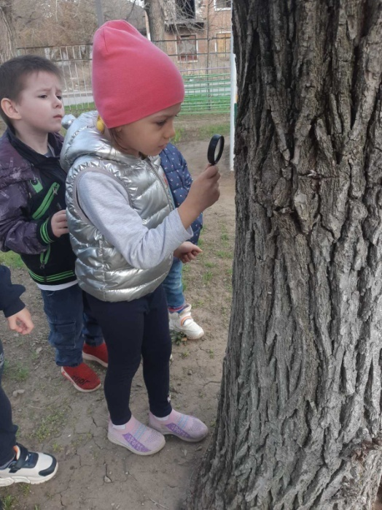
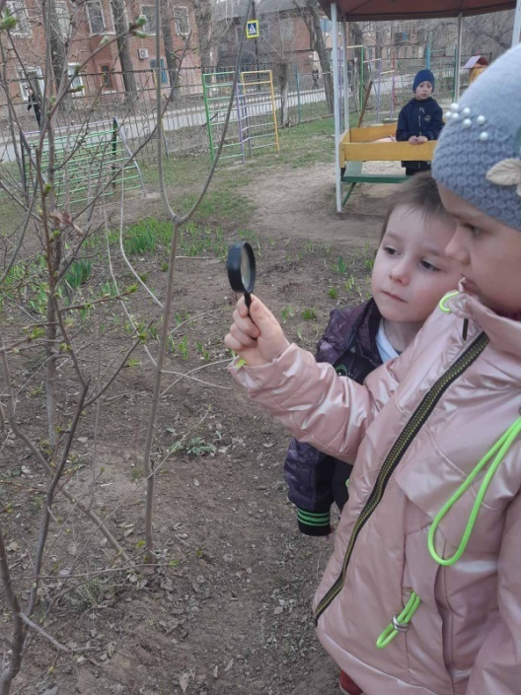
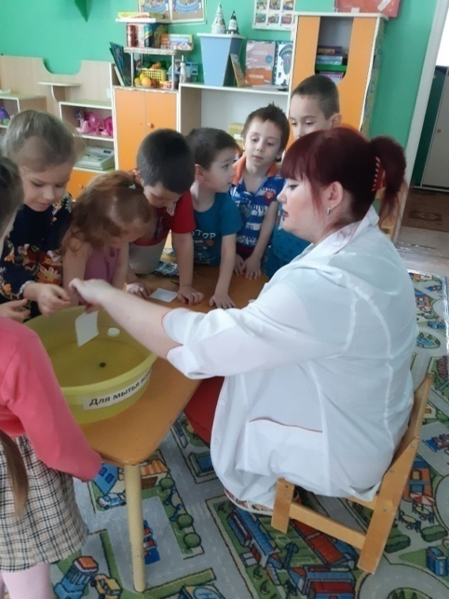
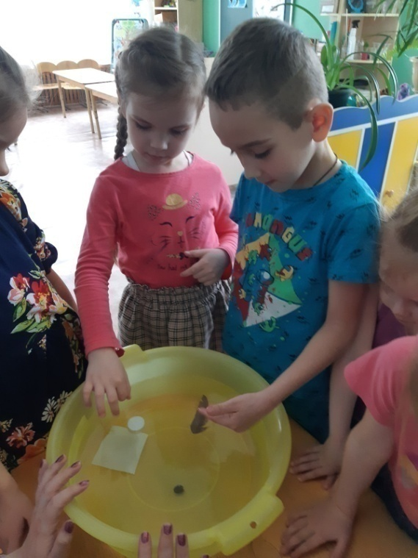
Опыт – это наблюдение, которое проводится в специально организованных условиях и способствует формированию у детей познавательного интереса к природе, развивает наблюдательность, мыслительную деятельность.
Наблюдение за природными объектами на прогулке позволяет обогатить представления воспитанников о мире природы

Slide 6
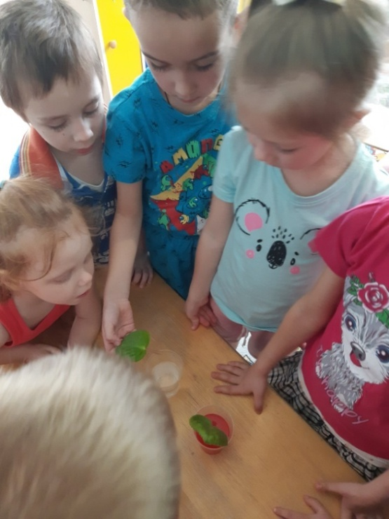
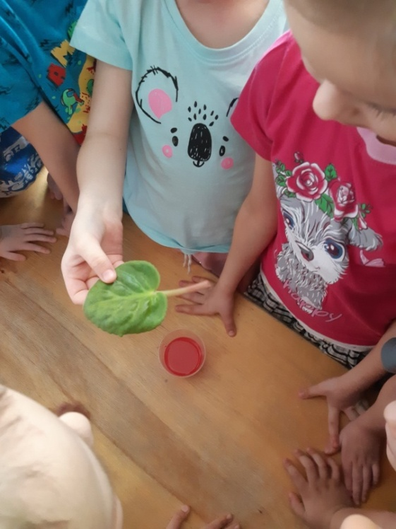
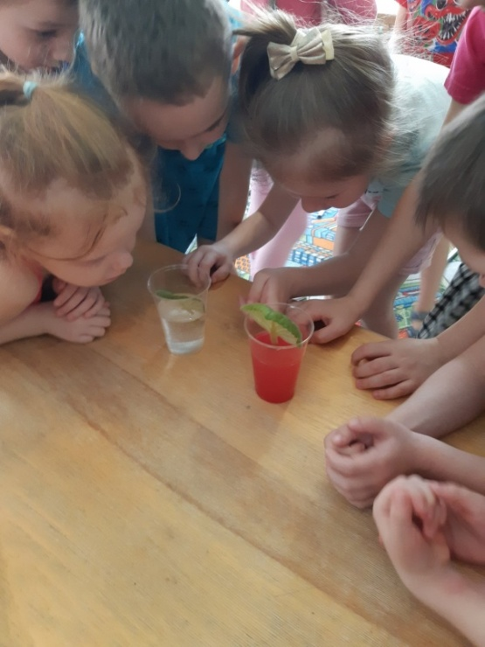
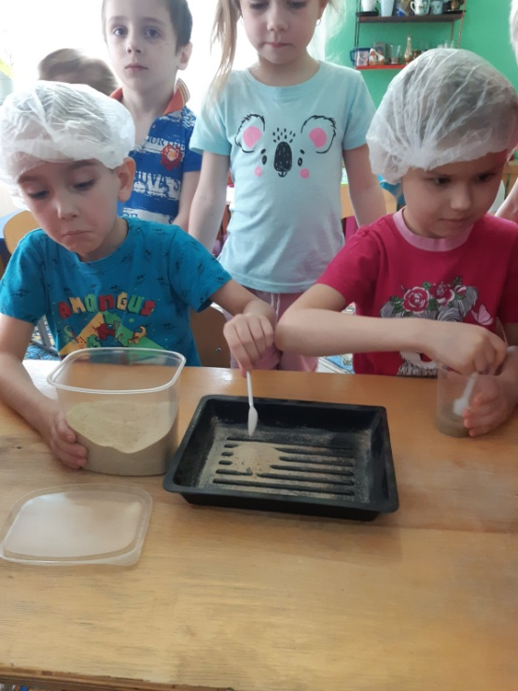
Эксперимент (от лат. еxperimentum) - опыт, любая попытка, проба осуществить что-либо каким - либо способом, один из основных методов познания, при помощи которого в контролируемых и управляемых условиях исследуются явления природы или общества. Любой эксперимент предполагает проведение практических действий с целью проверки и сравнения.
Эксперимент: «Растения пьют воду»
Эксперимент: «Свойства сухого и мокрого песка»
Цель: познакомить воспитанников с процессом поглощения воды растениями. Сделать выводы о полученных результатах.
Цель: познакомить воспитанников со свойствами сухого и мокрого песка

Slide 7
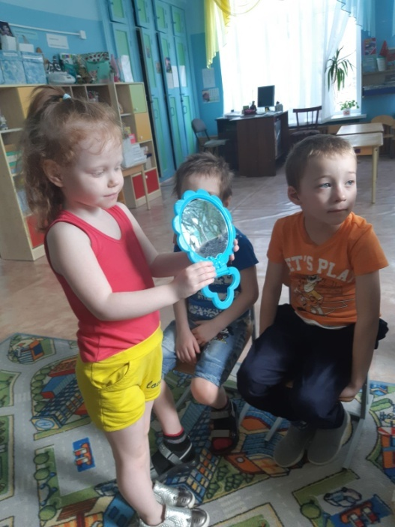
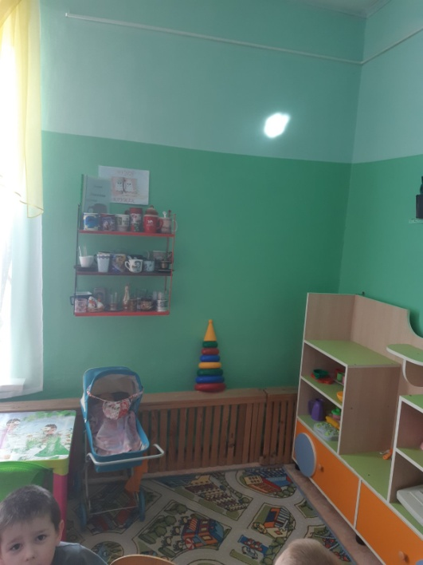
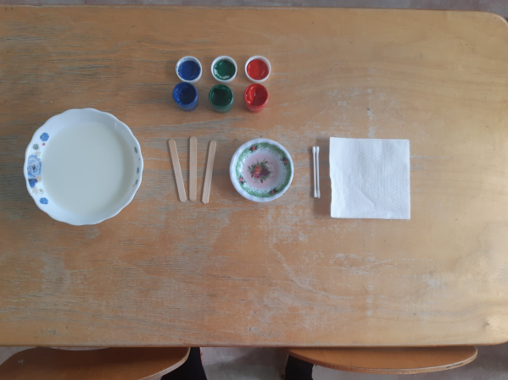
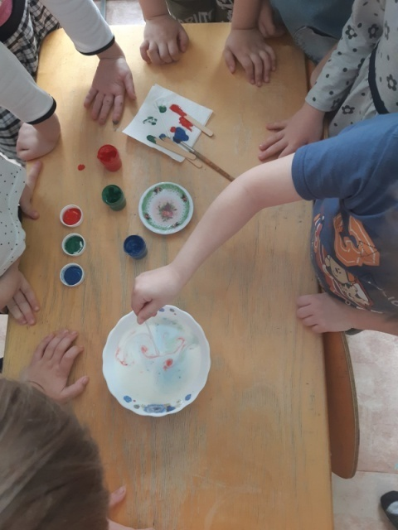
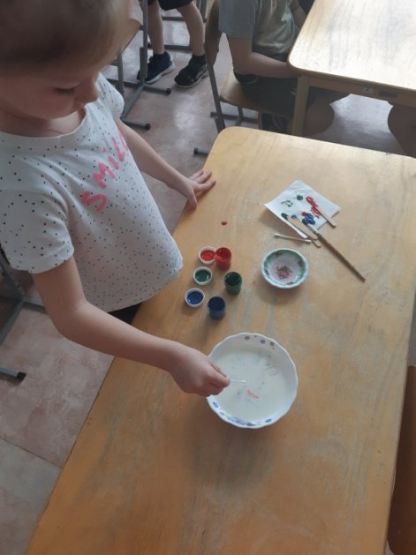
Опыт: «Радуга на молоке»
Эксперимент с зеркалом: «Кто такие солнечные зайчики»
Цель: создать условия для выяснения, как молоко взаимодействует со средством для мытья посуды, гуашевыми красками.
Цель: познакомить с естественным источником света - солнцем. Познакомить с происхождением солнечных зайчиков, их движением, предметами, от которых они отражаются.

Slide 8
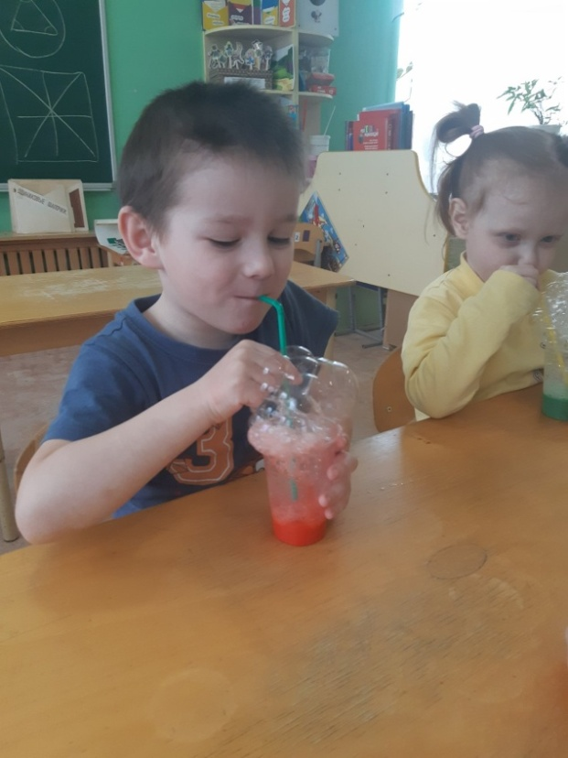
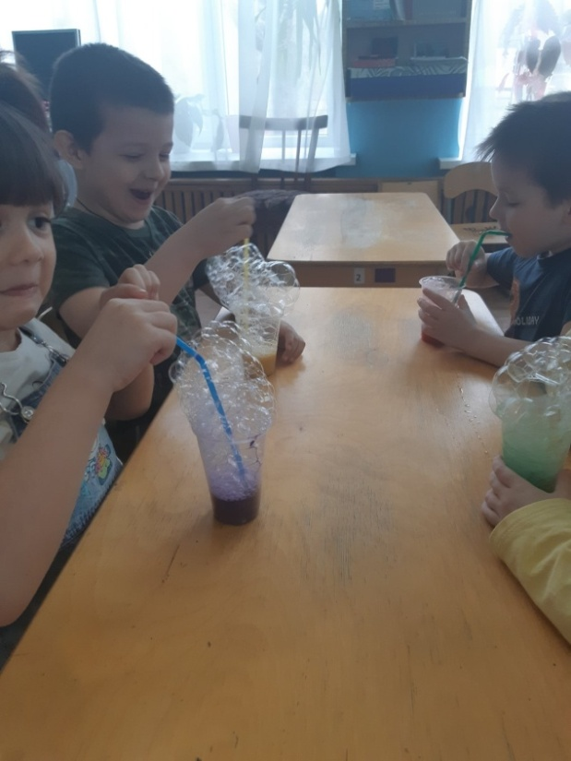
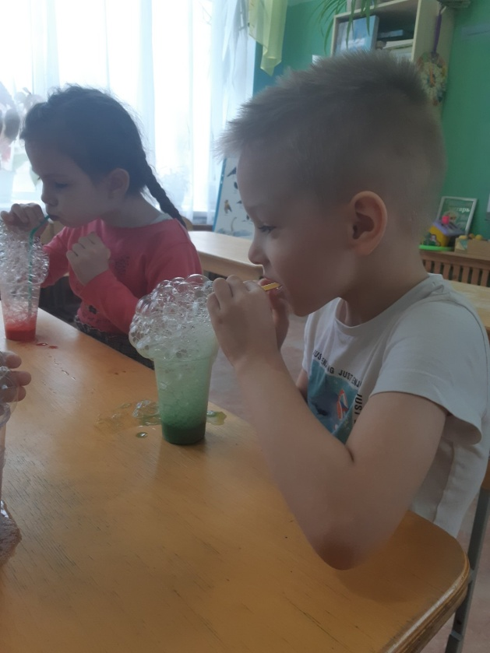
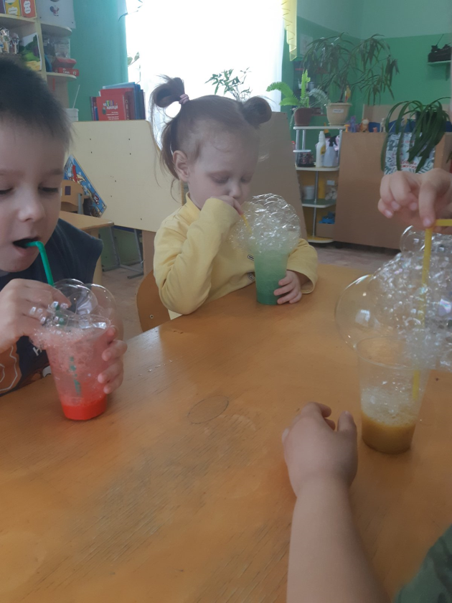
Опыты с мыльными пузырями
Цель: формировать представления детей о свойствах мыла, развитие познавательных способностей, коммуникативных навыков.

Slide 9
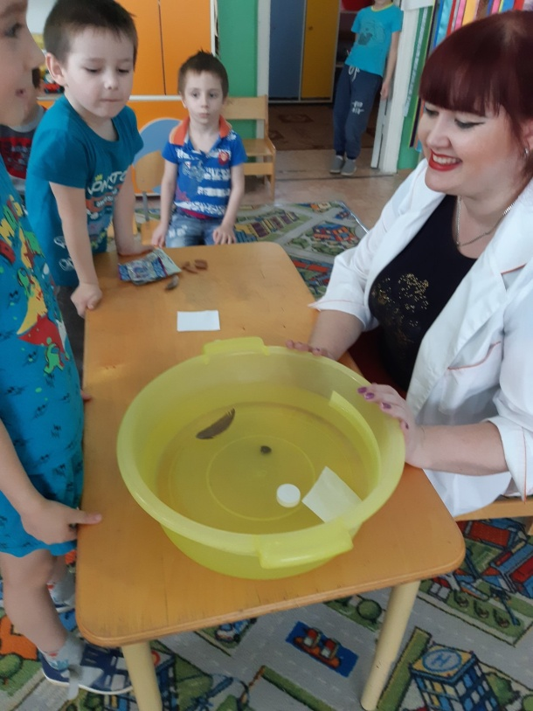
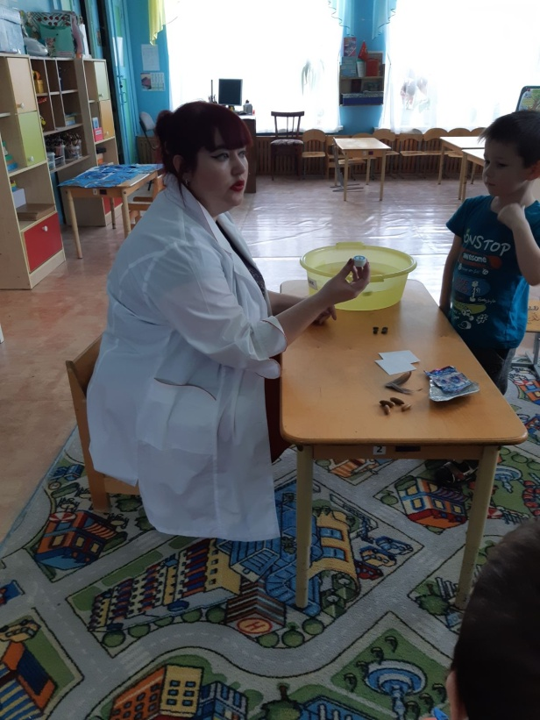
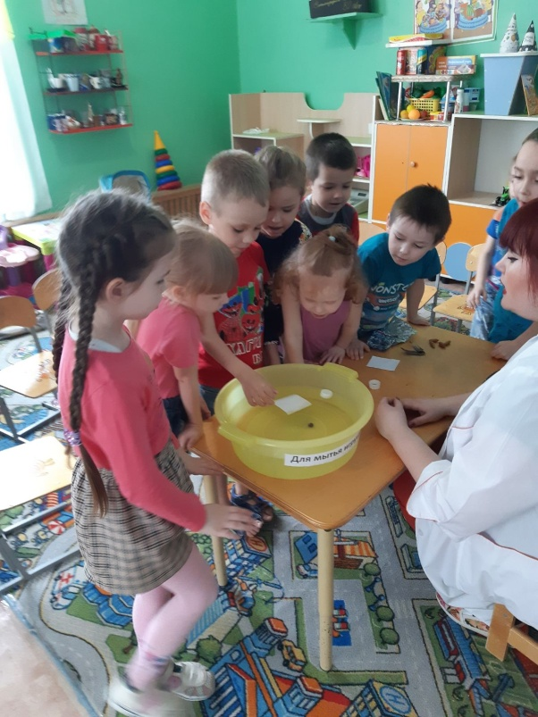
Опыт: Тонет-не тонет»
Цель:​ приобщать к навыкам экспериментирования; высказывать предположения, делать выводы, подвести к выводу: тяжелые предметы тонут, а легкие плавают.

Slide 10
Анализ работы:
Данный опыт работы по опытно-экспериментальной деятельности у детей старшего дошкольного возраста позволяет нам сделать следующие выводы:
● возросли исследовательские умения и навыки детей (умение видеть и определять проблему, принимать и ставить цель, решать проблемы, анализировать объект или явление, выделять существенные признаки, причины и связи, сопоставлять различные факты, выдвигать различные гипотезы, отбирать средства и материалы для самостоятельной деятельности, осуществлять эксперимент, делать определенные умозаключения и выводы);
● усовершенствовалось речевое развитие детей (обогащение словарного запаса детей различными терминами, закрепление умения грамматически правильно строить свои ответы на вопросы, умение задавать вопросы, следить за логикой своего высказывания, умение строить доказательную речь, умение вести диалог);
● повысились личностные характеристики дошкольников (проявление инициативы, самостоятельности, умения сотрудничать с другими, потребности отстаивать свою точку зрения, согласовывать ее с другими)
● знания детей о неживой природе стали более полными, содержательными и конкретными. У детей проявился ярко выраженный интерес к объектам и явлениям природы, дети стали бережно, гуманно относиться к природе, стремиться к правильному поведению по отношению к миру природы, дети стали постепенно овладевать навыками экологически безопасного поведения в природе, научились вести наблюдения за объектами неживой природы
●многие дети научились проводить простые и сложные опыты, исследования объектов неживой природы, в дальнейшем они будут с пользой для себя заниматься поисковой деятельностью.

Slide 11

Есть у меня шестеро слуг,
Проворных, удалых,
И всё, что вижу я вокруг, -
Всё узнаю от них.
Они по знаку моему
Являются в нужде.…
Зовут их: «Как и Почему,
Кто, Что, Когда и Где…»
Р.Киплинг

Slide 12
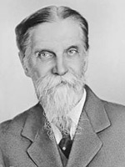
«Люди, научившиеся … наблюдениям и опытам, приобретают способность сами ставить вопросы и получать на них фактические ответы, оказываясь на более высоком умственном и нравственном уровне в сравнении с теми, кто такой школы не прошёл».
К. А. Тимирязев

Slide 13

Спасибо за внимание !!!

